Slide 1
График трезвеннических мероприятий в апреле 2018 года

Slide 2
21-й слет трезвенников Беларуси «Открытие летнего сезона» 1 апреля 2018 года, Минская область www.optimalist.by

Slide 3
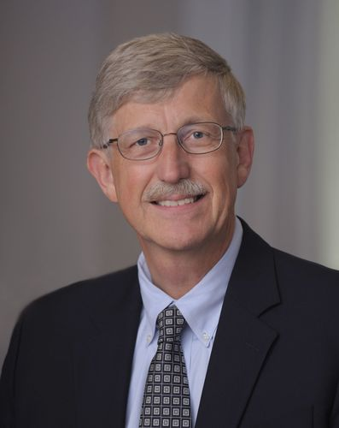
Ежегодная конференция по изучению опиоидных кризисов 2-5 апреля 2018 года, Атланта, США https://vendome.swoogo.com/2018-rx-summit
Фрэнсис Коллинз, доктор медицинских наук, PhD, директор Национального института здравоохранения США (NIH)

Slide 4
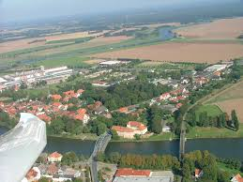
Федеральное заседание Комитета трезвости Германии 6-8 апреля 2018 года, Ноуа, Германия https://www.guttempler.de/home/veranstaltungen/event/6744-bundesausschuss-sitzung

Slide 5
Межрегиональная научно-практическая конференция «Пути отрезвления населения – региональные возможности» 7 апреля 2018 года, Тверь, Россия basol2000@mail.ru , +7 910 535 2170, Соловьев Борис Алексеевич

Slide 6
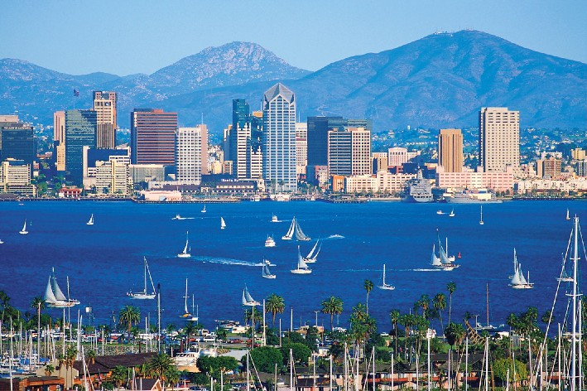
Конференция: «Инновации в восстановлении от зависимостей» 9-12 апреля 2018 года, Сан-Диего, Калифорния, США http://foundationsevents.com/innovations-in-recovery/

Slide 7
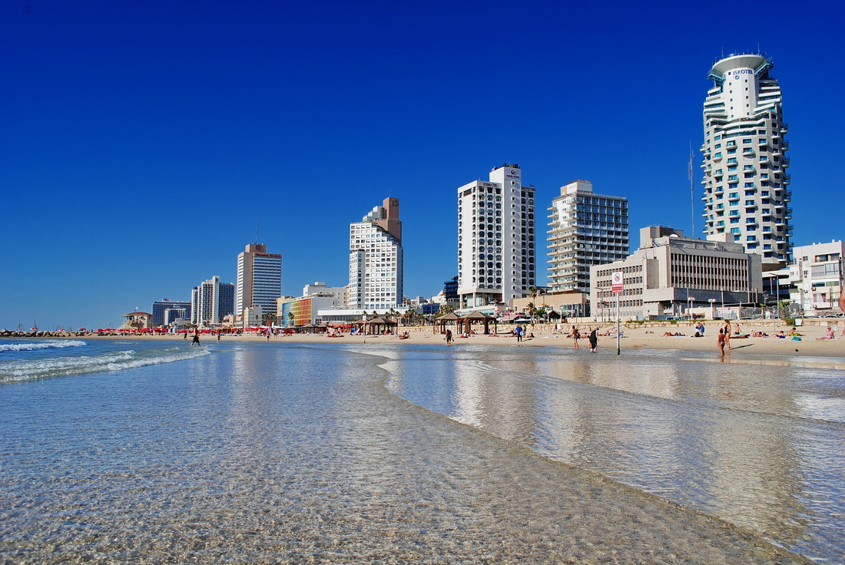
VII Международный конгресс по альтернативной медицине 9-17 апреля 2018 года, Тель-Авив, Израиль 8 (495) 223-09-96, 8 (926) 644-79-55

Slide 8
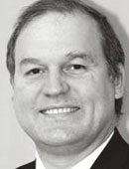
19-й виртуальный Международный конгресс психиатров 9-20 апреля 2018 года, интернет Д-р Педро Морено (языки испанский и английский), pmoreno@psiquiatria.com ; www.interpsiquis.com ; www.psiquiatria.com

Slide 9
Международная конференция: «Охрана психического здоровья на фоне политического хаоса» 10-14 апреля 2018 года, Темпе, Аризона, США http://ispn-psych.org/html/conferences.html

Slide 10
Национальная конференция по зависимостям региона Великих озер США 11-13 апреля 2018 года, Колумбус, США http://www.nacada.ksu.edu/Community/Regions.aspx

Slide 11
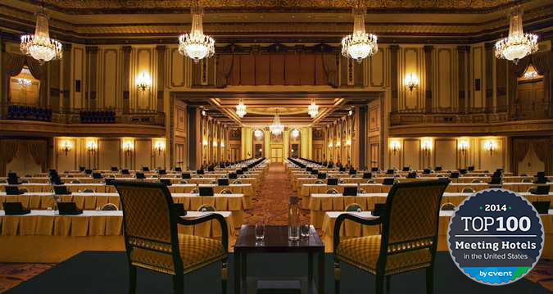
90-е Годовое собрание психологической ассоциации США 12-14 апреля 2018 года, Чикаго, Иллинойс, США http://www.midwesternpsych.org/

Slide 12
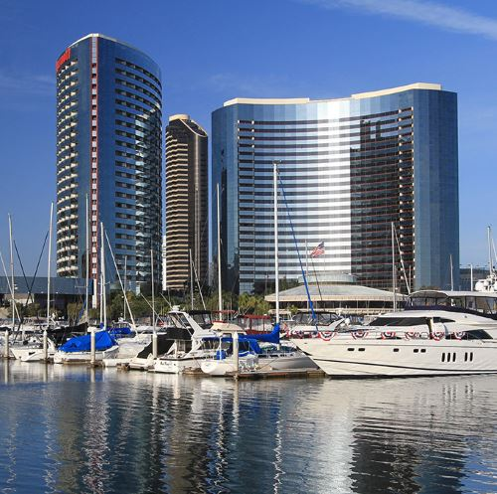
Ежегодная конференция психиатров и наркологов США (АSАМ) 12-15 апреля 2018 года, Сан-Диего, Калифорния, США https://www.asam.org/

Slide 13
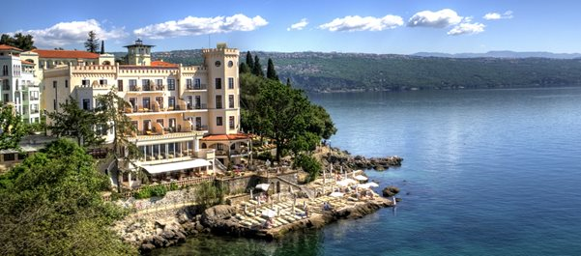
IV Хорватско-Российский международный конгресс по психиатрии, наркологии и психотерапии 13-15 апреля 2018 года, Опатия, Хорватия д.м.н. Барыльник Юлия Борисовна, 8 (8452) 39-28-58, juljab@yandex.ru

Slide 14
Общее собрание трезвенников Германии с участием членов национальных ассоциаций. 13-15 апреля 2018 года, Ноуа, Германия https://www.guttempler.de/home/veranstaltungen/event/13139-gbw-bundesverbandstag

Slide 15
4-я Костромская Всероссийская школа молодых ученых и специалистов в области психического здоровья 16-20 апреля 2018 года, Кострома, Россия http://psychiatr.ru/events/624

Slide 16
VI Международная конференция по ВИЧ/СПИДу 18-20 апреля 2018 года, Москва, Россия http://www.eecaac2018.org/

Slide 17
ХХХІІІ Аргентинский конгресс по психиатрии 18-21 апреля 2018 года, Мар-дель-плата, Аргентина Д-р Хуан Кристобаль Тенсони, www.apsa.org.ar

Slide 18
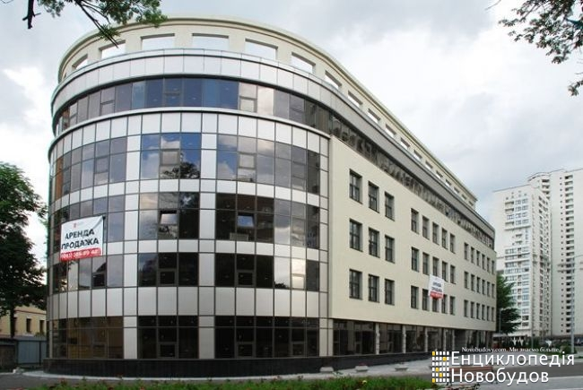
Годовое собрание Ассоциации психиатрии Украины 19-20 апреля 2018 года, Киев, Украина www.rimon.in.ua/psyconference/2018/

Slide 19
25-й Международный симпозиум по противоречиям в психиатрии 19-21 апреля 2018 года, Барселона, Испания http://www.controversiasbarcelona.org/

Slide 20
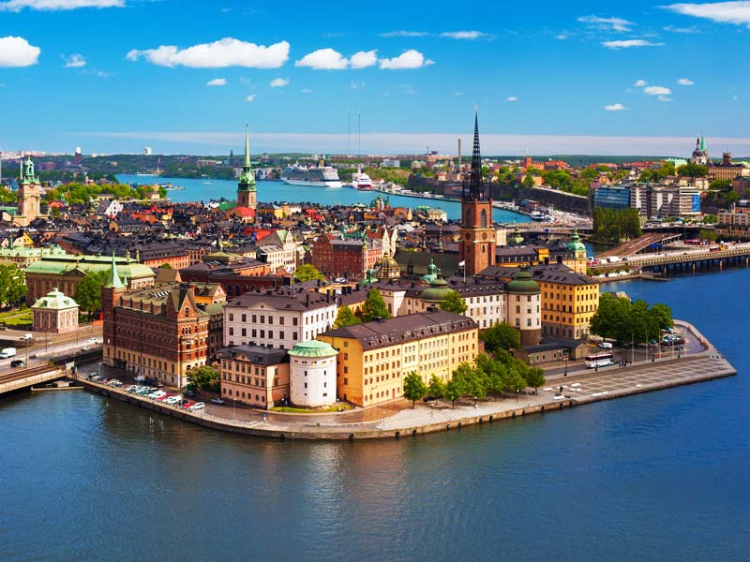
Обучающий курс: «Антиалкогольная политика, дополнительные шаги (Шаг 2)» 20-22 апреля 2018 года, Стокгольм, Швеция http://iogt.se/event/alkoholpolitik-avancerad/

Slide 21
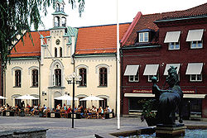
Международный трезвеннический слет скаутов «Синий рассвет авантюристов» 20-21 апреля 2018 года, Шевде, Швеция Сиббан Андерссон; тел. 0768-615951; sibban.andersson@nsf.scout.se

Slide 22
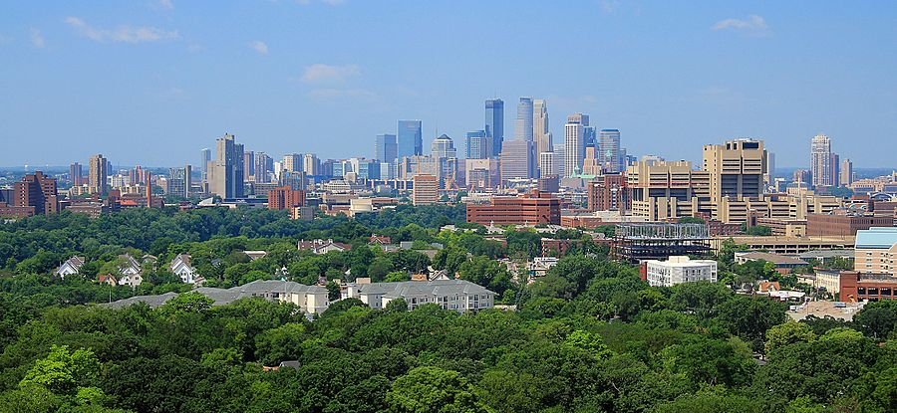
Весенняя конференция Национальной комиссии по делам исправительных учреждений здравоохранения 21-24 апреля 2018 года, Миннеаполис, Миннесота, США http://www.ncchc.org/upcoming-conferences

Slide 23
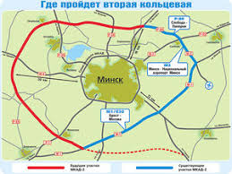
Пеший поход трезвенников Беларуси – 60 км. 22 апреля 2018 года, Минская кольцевая дорога www.optimalist.by

Slide 24
Генеральная конференция АА по обслуживанию 22-28 апреля 2018 года, Нью-Йорк, США https://www.aa.org/pages/en_US/aa-general-service-board-calendars

Slide 25
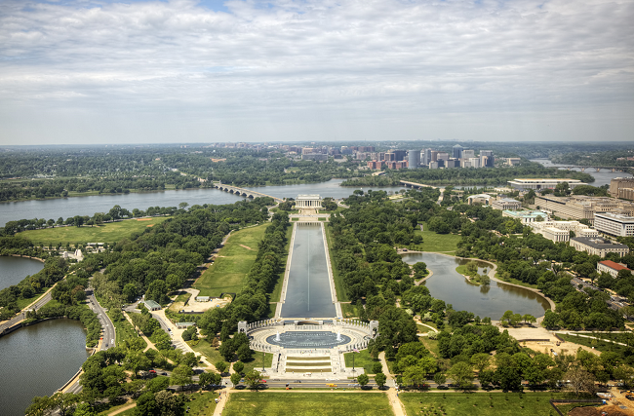
Конференция Национального совета по вопросам психического здоровья 23-25 апреля 2018 года, Вашингтон, США http://www.thenationalcouncil.org/events-and-training/conference/

Slide 26
16-я Национальная конференции по проблемам подростков и юношества 25-27 апреля 2018 года, Лас-Вегас, Невада, США https://www.usjt.com/Conferences/2018/16th-National-Conference-on-Adolescents-and-Young-Adults/

Slide 27
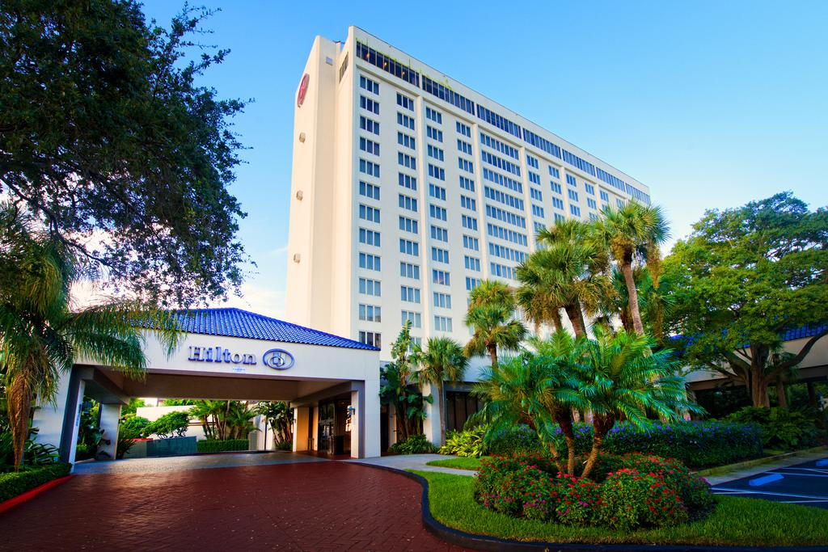
24-я ежегодная национальная конференция по наркотикам, преступности и избавлению (TASC) 25-27 апреля 2018 года, Санкт-Петербург, Флорида, США http://nationaltasc.org/annualconference/

Slide 28
34-я Конференция Американской академии медицины боли (AAPM) 25-28 апреля 2018 года, Ванкувер, Британская Колумбия, Канада http://www.painmed.org/annualmeeting/main.aspx

Slide 29
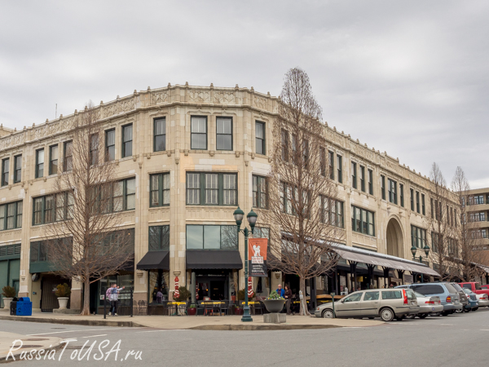
Конференция по наркологии 26-28 апреля 2018 года, Эшвилл, Северная Каролина, США http://governorsinstitute.org/addiction-medicine/

Slide 30
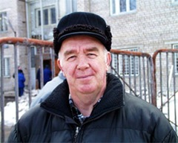
30-летие Нижнекамского оптималиста 28-30 апреля 2018 года, Нижнекамск, Татарстан, Россия faska55@mail.ru
Морозов Юрий Владимирович (29 июля 1941 года – 12 сентября 2002 года) - выдающийся деятель российского и международного трезвеннического движения.

Slide 31
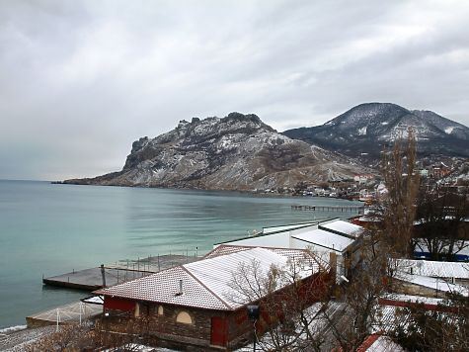
Курс Здравия творения: «Освобождение от зависимостей и здоровьесбережение» 29 апреля – 14 мая 2018 года, Коктебель, Крым, Россия Профессор Пирожков Николай Константинович http://sibzdrava.org

Slide 32
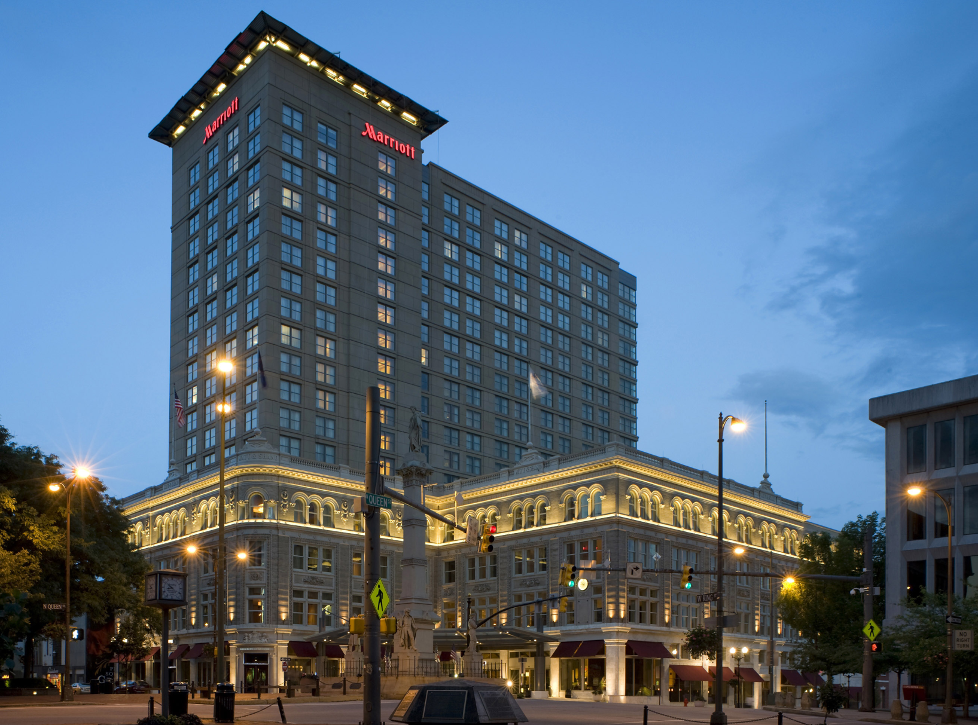
19-я конференция Аттестационной комиссии по наркологии 30 апреля -1 мая 2018 года, Ланкастер, Пенсильвания, США https://www.pacertboard.org/

